Slide 1

Automatische Bewässerung – M2
CE71 Projekt Computer Systems Engineering
Viet Anh Kopietz
Konstantin Roßmann
Leon Niklas Sobotta
25.01.2023

Slide 2
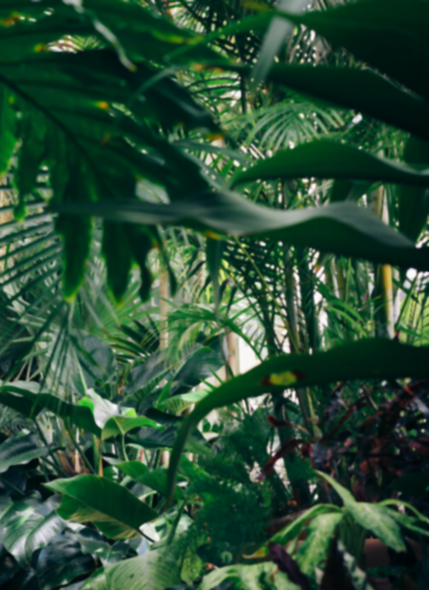
Agenda
1
Aktueller Stand
2
Detailentwurf
3
Realisierung
4
Test
5
Probleme und Lösungen
6
Ausblick

Slide 3
1. Aktueller Stand
Planungs
Phase
Meilenstein 1 09.11.2022
Imple-mentations Phase
Meilenstein 2 25.01.2023
Meilenstein 3 30.03.2023
Konzept
Phase
Design
Phase
Test
Phase
Finalisierungs
Phase

Slide 4
1. Aktueller Stand
System und kleine Subsysteme unterteilt:
Sensordaten werden ausgelesen und ausgewertet
Motor-/Pumpensteuerung funktioniert
Kamerasteuerung und Videoerstellung funktioniert
Erstes Webinterface funktioniert
Zeitlich im Verzug
13 offene Issues zu M2
Kein gesamt funktionierender Prototyp
4

Slide 5





2. Systemarchitektur
Benutzer
Kamera
CSI
Raspberry Pi
Raspberry Pi hostet
Nucleo-F042K6
GPIO
Serielle Schnittstelle
UART
Web Interface
Pumpe
L293D
Sensoren
Abbildung 1. Systemarchitektur
5

Slide 6
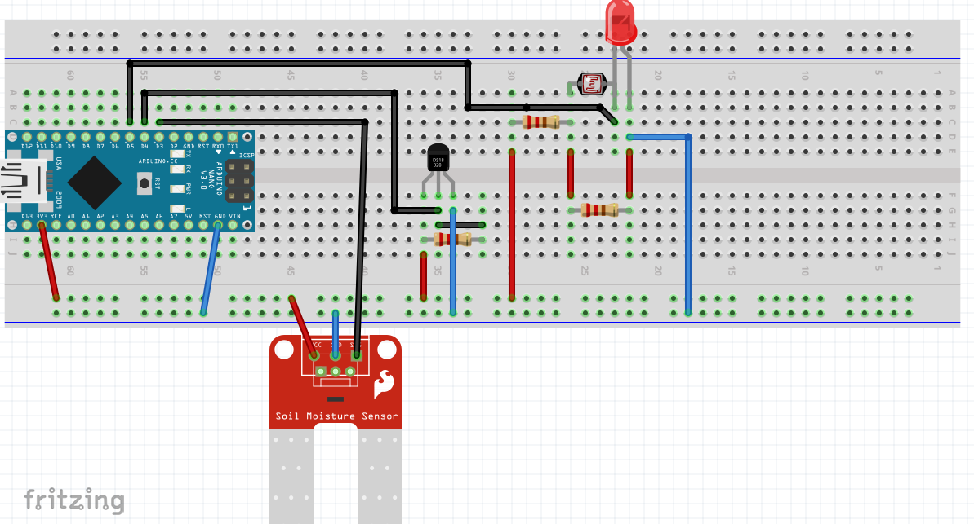
2. Schaltplan Sensorik
Abbildung 2. Schaltplan der Sensorik

Slide 7
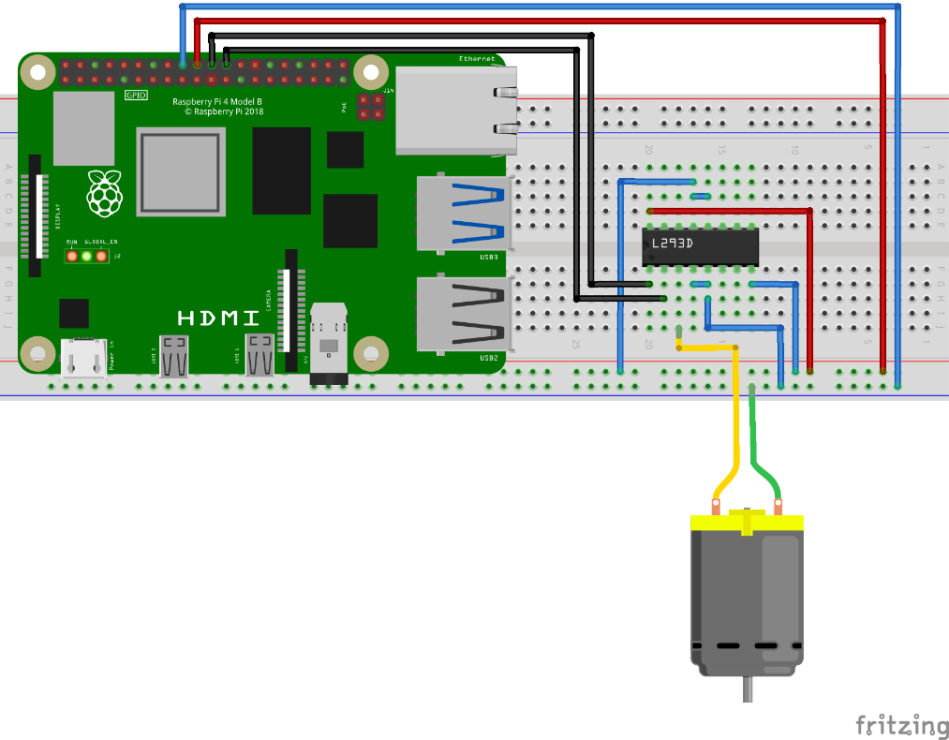
2. Schaltplan Pumpe
Abbildung 3. Schaltplan der Pumpensteuerung

Slide 8
3. Realisierung Pumpe
Raspi Pins liefern nicht genug Strom
Max. 16mA
Motor braucht mind. 60 mA
Pumpe mit Raspi über L293D verbunden
L293D:
16-pin Motortreiber-IC
Bis zu 600 mA bei Spannung von 4.5-36V
Raspberry Pi steuert mit zwei GPIO Pins L293D
Enable
Input
8

Slide 9
3. Realisierung Sensorik
Bodenfeuchtesensor & Lichtsensor an ADC-Pins des Nucleo-Boards
Kontroll-LED am Lichtsensor gibt an, ob Strom fließt
Temperatursensor über Daten-Pin des Nucleo-Boards ausgelesen
In C programmiert
Serielle Übertragung der Daten an den Raspi
USB
9

Slide 10
3. Realisierung Kamera und Timelapse
Kamera über CSI(Camera Serial Interface) mit Raspi verbunden
Kameraaktivierung mit Bash-Script
Speichert Bilder in designierten Pfad
Bash-Script generiert Video aus Bildern
Realisiert mit FFmpeg
10

Slide 11
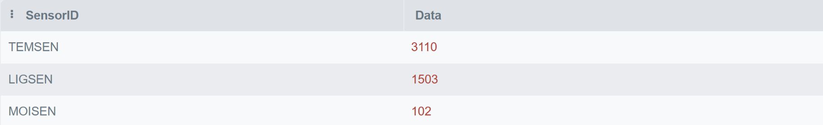
3. Realisierung Webinterface
Apache Server gehostet auf Raspberry Pi
Mithilfe von Cron automatisiert
Auftragsplaner
Automatisierte Datenverarbeitung in nachgelagerte SQL Datenbank
Abbildung 4. Datenbank der Sensordaten
11

Slide 12
4. Testspezifikation
Test | Anforderung | Vor- und Randbedingungen | Testablauf | Erwartete Ergebnisse | Beobachtete Ergebnisse | Status
T001 | P001: System soll einen Bodenfeuchtesensor besitzen und Daten auslesen können | Bodenfeuchtesensor ist an dem Nucleo-F042K6 board angeschlossen | Bodenfeuchtesensor soll in eine Boden mit 50% Feuchtigkeit gesetzt werden | Der Wert soll ungefähr 2046 betragen | Der Wert war 2040 | Passed
T002 | P002: Wasserpumpe soll Pflanze mit Wasser automatisch beliefern | Reservoir der Wasserpumpe ist gefüllt | Der Boden muss trocken genug sein, damit die Pumpe automatisch die Pflanze bewässert | Die Pumpe bewässert die Pflanze | / | /
T003 | P003: Temperatursensor soll die aktuelle Temperatur auslesen | Temperatursensor ist an dem Nucleo-Board angeschlossen | Temperatur wird über der seriellen Schnittstelle ausgelesen | Die Raumtemperatur wird angezeigt | Ungültiges Ergebnis | Not Passed
T004 | P004: Lichtsensor soll überprüfen ob genügend Helligkeit im Raum vorhanden ist für die Kamera | Der Raum soll hell oder dunkel sein, Lichtsensor an dem Nucleo-Board angeschlossen | Lichtsensor soll ausgelesen werden, wenn der Raum hell oder dunkel ist | Wenn der Raum hell ist, wird ein Wert ca. < 600 erwartet. Bei Dunkelheit > 2000 | Bei Dunkelheit > 1500 | Passed

Slide 13
4. Testspezifikation
Test | Anforderung | Vor- und Randbedingungen | Testablauf | Erwartete Ergebnisse | Beobachtete Ergebnisse | Status
T005 | P005: Die Kamera soll eine ausreichende Bildqualität besitzen | Kamera muss an dem Raspberry Pi angeschlossen sein | Ein Bild wird mit der Kamera geschossen. | Ein klares Bild soll erkennbar sein | Testbilder wurden erstellt und überprüft | Passed
T006 | P006: Zeitraffer soll aus Bildern der Kamera erstellt werden | Mindestens 50 Bilder sollten zu Verfügung stehen | Aus den Bildern wird eine Zeitraffer erstellt | Eine Zeitraffer soll erstellt werden | Zeitraffer wurde erstellt | Passed
T007 | P007: Variable Bodenfeuchtigkeit, System soll die Bodenfeuchtigkeit halten | Bodenfeuchtesensor funktioniert, Web Interface funktioniert | Eine Bodenfeuchtigkeit wird eingestellt, wenn die Bodenfeuchtigkeit unterschritten wird, soll die Pumpe die Pflanze bewässern | System hält die Bodenfeuchtigkeit | / | /
T008 | P008: Zeitraffer soll herunterladbar sein | T005, T006 müssen funktionieren, sowie das Web Interface | Es wird auf dem „Download“ –Button geklickt | Zeitraffer wird heruntergeladen | / | /

Slide 14
4. Testspezifikation
Test | Anforderung | Vor- und Randbedingungen | Testablauf | Erwartete Ergebnisse | Beobachtete Ergebnisse | Status
T009 | P009: Kamera soll nur bei ausreichender Helligkeit ein Bild schießen | Der Raum muss dunkel sein für einige Stunden und dann hell | Der Raum wird für 2h Stunden dunkel sein und dann 2h hell | Während der Dunkelheit sollen keine Fotos geschossen werden und während es hell ist sollen Bilder vorhanden sein | / | /
T0010 | P0010: User Interface | Alle vorherigen Tests müssen bestanden worden sein | Alle User-Inputs müssen funktionieren | Alle User-Inputs funktionieren | / | /
T0011 | P0011: Das System soll die Pflanze über längerem Zeitraum zuverlässig ohne User-Input bewachen können | Alle vorherigen Tests müssen bestanden worden sein | Kresse wird über längerem Zeitraum (2 Wochen) von dem System gepflegt | Kresse muss nach den 2 Wochen gesund sein, Zeitraffer soll das Wachstum zeigen | / | /

Slide 15
4. Test Traceability
Anforderungen | Testfälle | Status
P001: System soll einen Bodenfeuchtesensor besitzen und Daten auslesen können | T001 | Erfüllt
P002: Wasserpumpe soll Pflanze mit Wasser automatisch beliefern | T002 | /
P003: Temperatursensor soll die aktuelle Temperatur auslesen | T003 | /
P004: Lichtsensor soll überprüfen ob genügend Helligkeit im Raum vorhanden ist für die Kamera | T004 | Erfüllt
P005: Die Kamera soll eine ausreichende Bildqualität besitzen | T005 | /
P006: Zeitraffer soll aus Bildern der Kamera erstellt werden | T006 | Erfüllt
P007: Variable Bodenfeuchtigkeit, System soll die Bodenfeuchtigkeit halten | T007 | /
P008: Zeitraffer soll herunterladbar sein | T008 | /
P009: Kamera soll nur bei ausreichender Helligkeit ein Bild schießen | T009 | /
P0010: User Interface | T0010 | /
P0011: Das System soll die Pflanze über längerem Zeitraum zuverlässig ohne User-Input bewachen können | T0011 | /

Slide 16
5. Probleme und Lösungen
Probleme | Lösungsansätze
Raspberry Pi noch nicht ausreichend konfiguriert, um ihn über sein eigenes W-LAN anzusteuern | Übergangslösung mit lokalem Hosting und SSH
PHP-Skripte können noch nicht über das Webinterface ausgeführt werden | PHP-Skripte werden zum Testen händisch ausgeführt bis die Berechtigungen korrekt eingestellt sind.
Lichtsensor wird sehr heiß | Die Widerstände müssen angepasst werden, damit weniger Leistung über dem Fotowiderstand anfällt.
Sensordaten können noch nicht auf dem Webinterface dargestellt werden | Erweiterung des Webinterface mit Java-Script
16

Slide 17
6. Ausblick
Anforderung | Status
Auslesen der Sensoren | Daten mit ADCs auf dem STM32 ausgewertet Temperatur Sensor fehlt Daten korrekt an den Raspberry übertragen, dekodiert und in Array gespeichert Datenweitergabe an Webinterface gescheitert
Hosting des Webinterface | Webhosting auf Linux Testsystem erfolgreich PHP Skripte funktionieren lokal Download funktioniert Ausführung von Skripten auf Webserver gescheitert wegen Berechtigungen
Bewässerung der Pflanze | Sensor Daten bereit Pumpe noch nicht getestet
Gesamtsystem | Bis jetzt nur Unittests möglich
17

Slide 18
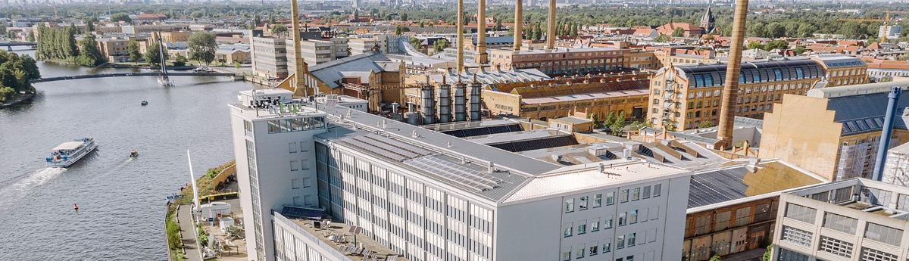
Vielen Dank für Ihre Aufmerksamkeit

Slide 19
www.htw-berlin.de

